Slide 1
LETNO POROČILO ZAVODA IN NJEGOVA ODDAJA NA AJPES LETNI POSVET Zveza srednjih šol in dijaških domov Slovenije, 29. januar 2019
mag. Marjan Širaj,
vodja Sektorja za statistiko in informiranje

Slide 2
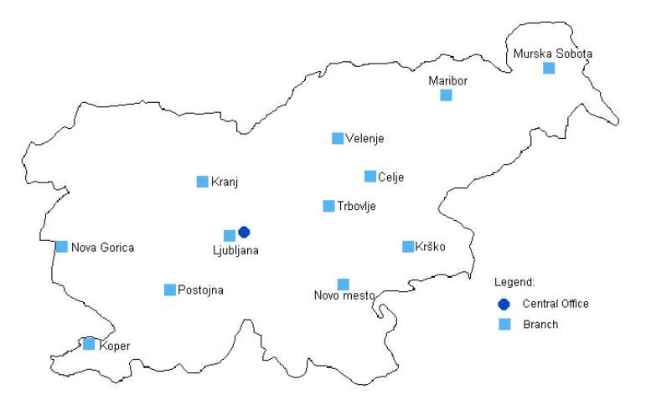
NALOGE IN ORGANIZIRANOST AJPES
Javne storitve:
1) Naloge točk VEM, vodenje Poslovnega registra Slovenije in drugih
registrov ter uradne objave podatkov
2) Zbiranje, objavljanje in posredovanje letnih in drugih poročil
3) Statistična raziskovanja in zbiranja podatkov
Tržne storitve:
1) Bonitetne in druge tržne storitve
2) Izvajanje obveznega in prostovoljnega pobota
Organiziranost:
2

Slide 3
NAČELA IN STRATEŠKI CILJI AJPES
Načela delovanja:
A - ambicioznost, strokovnost in odgovornost pri izvajanju zaupanih nalog
J - javnost in dostopnost storitev
P - preglednost delovanja in spoštovanje pravnih in etičnih norm
E - evropska usmerjenost razvoja storitev
S - stalnost proaktivnega delovanja za dvig zadovoljstva uporabnikov in zaposlenih
Strateški cilji:
1) Soustvarjati transparentno gospodarsko okolje
2) Spodbujati elektronsko izmenjavo podatkov in informacij
3) Sodelovati z interesnimi skupinami ter institucijami pri
izboljševanju pravnega in institucionalnega okolja
4) Ostati pomembni ponudnik bonitetnih in drugih tržnih storitev
3

Slide 4
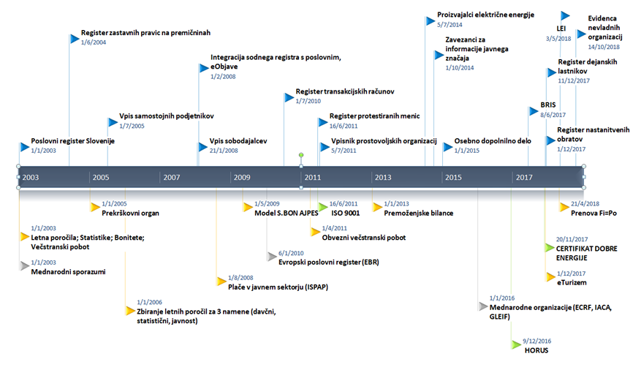
GLAVNI MEJNIKI V POSLOVANJU AJPES

Slide 5
LETNA POROČILA POSLOVNIH SUBJEKTOV
AJPES zbira, obdeluje, objavlja in posreduje podatke letnih poročil na podlagi Zakona o gospodarskih družbah (ZGD-1) in drugih zakonov ter Zakona o državni statistiki (ZDSta).
NAMEN:
1) Za namen državne statistike − obveznost predložitve za vse pravne osebe (gospodarske družbe, zadruge, pravne osebe javnega prava, pravne osebe zasebnega prava - nepridobitne organizacije, društva) in samostojne podjetnike.
2) Za davčni namen – posredovanje podatkov FURS.
3) Za namen zagotovitve javnosti podatkov oz. javne objave letnih poročil.
5

Slide 6
LETNA POROČILA - JOLP
6

Slide 7
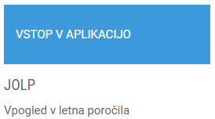
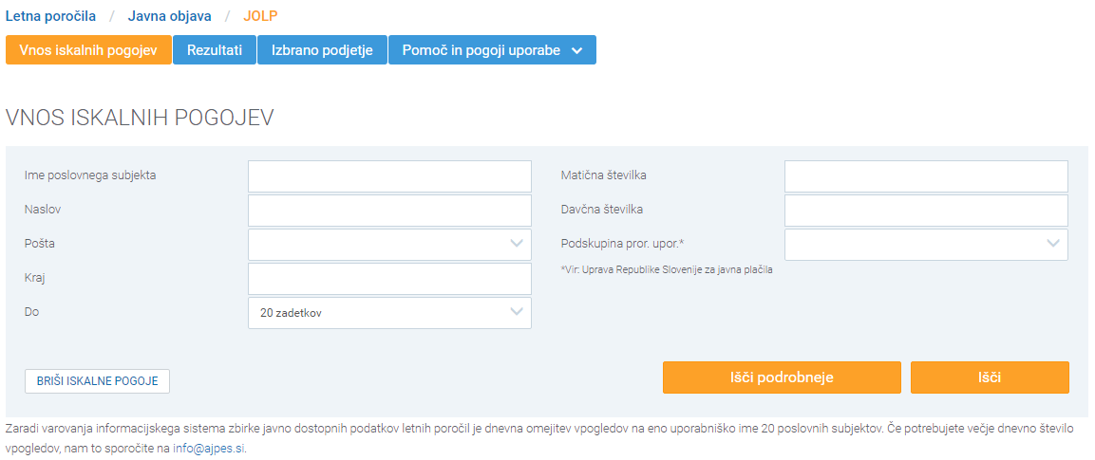
LETNA POROČILA VPOGLED − JOLP
Za namen javne objave − aplikacija JOLP:
omogoča brezplačen vpogled v javno dostopne podatke LP, tudi POJP
AJPES zagotavlja vpogled v javno objavo LP za 5 let.
7

Slide 8
LETNA POROČILA − POSREDOVANJE
Ponovna uporaba podatkov iz letnih poročil vseh vrst poslovnih subjektov: poleg JOLP zagotavlja AJPES javnost podatkov letnih poročil tudi tako, da jih posreduje vsakomur na podlagi zahteve.
AJPES posreduje podatke iz letnih poročil poslovnih subjektov, zbranih za namen državne statistike (v standardnem izboru za državno statistiko), le državnim organom in pravnim osebam, ki so po zakonu pooblaščene za njihovo uporabo v evidenčne, analitsko-informativne in raziskovalne namene.
Za namen javne objave − informacije o poslovanju poslovnih subjektov
za posamezno leto – ločeno po vrstah poslovnih subjektov (na voljo tudi arhiv poročil),
informacije po statističnih regijah,
podatki o hitro rastočih podjetjih.
8

Slide 9
ZAVODI
pravne osebe javnega prava – določeni, drugi (POJP),
pravne osebe zasebnega prava (POZP),
gospodarske družbe (GD).
PREDLOŽENA LP ZAVODOV ZA LETO 2017:
* P 85.3 Srednješolsko izobraževanje
* I 55.9 Dejavnost dijaških in študentskih domov ter druge nastanitve
ZAVODI | SKUPAJ | POJP |  |  | POZP |  | GD
 |  | določeni |  | drugi
 |  |  | od tega P85.3, I55.9* |  |  | od tega P85.3, I55.9*
javni gospodarski zavod | 5 |  |  |  |  |  | 5
zavod | 3.233 | 24 | 1 |  | 3.204 | 22 | 5
javni zavod | 1.444 | 1.441 | 130 | 3
skupnost zavodov | 21 | 6 |  |  | 15
javni raziskovalni zavod | 2 | 2
zavod v zasebni lasti | 23 |  |  |  | 23 | 1
SKUPAJ | 4.728 | 1.473 | 131 | 3 | 3.242 | 23 | 10
9

Slide 10
OPREDELITEV JAVNEGA ZAVODA
organizacijska oblika, preko katere država ali lokalna skupnost organizira javno preskrbo za svoje državljane oziroma občane,
ureditev pomembnih področij, kot so vzgoja in izobraževanje, znanost, kultura, šport, socialno, otroško, invalidsko varstvo, zdravstvo in drugih področij,
cilj je zagotavljanje storitev za zadovoljevanje splošnih družbenih potreb in ne ustvarjanje dobička,
financiranje iz proračunskih sredstev (države ali občine), prodaje blaga in storitev na trgu in drugih virov (dotacije, donacije, doplačila uporabnikov…).
10

Slide 11
POSEBNOSTI RAČUNOVODSTVA JAVNIH ZAVODOV
dvojno vodenje računovodstva (po fakturirani realizaciji in po načelu denarnega toka),
nimajo svojega kapitala, imajo pa sredstva v upravljanju,
amortizacijo obračunavajo glede na amortizacijske stopnje, ki so določene v Pravilniku o načinu in stopnjah odpisa neopredmetenih sredstev in opredmetenih osnovnih sredstev,
izdelan morajo imeti način in sodila za razporejanje stroškov in ločeno spremljanje odhodkov in prihodkov javne službe in tržne dejavnosti.
11

Slide 12
OBVEZNI DOKUMENTI ZAVODA
Pravilnik o računovodstvu
Finančni načrt
Letno poročilo (polletno poročilo):
Poslovno poročilo s poročilom o doseženih ciljih in rezultatih
Računovodsko poročilo: bilanca stanja, izkaz prihodkov in odhodkov, pojasnila k izkazom
Izjava o notranjem nadzoru javnih financ (Izjava o oceni notranjega nadzora javnih financ) in samoocenitveni vprašalnik
Register tveganj
Davčni obračun

Slide 13
NOTRANJI NADZOR JAVNIH FINANC
Izjava o notranjem nadzoru javnih financ (upravljanje s tveganji, samoocenitveni vprašalnik, IONNJF oddati na AJPES),
Register tveganj in notranje kontrole (notranje kontrole so orodje vodstva za pridobitev primernih zagotovil za doseganje zastavljenih ciljev),
notranje revidiranje (obvezno po 100. členu ZJF) - je presojanje pravilnosti ureditve računovodskega kontroliranja in zanesljivosti njegovega delovanja, za katerega je odgovoren predstojnik neposrednega ali posrednega proračunskega uporabnika.
13

Slide 14
PRAVNE PODLAGE ZA PRIPRAVO IN PREDLOŽITEV LP – PRAVNE OSEBE JAVNEGA PRAVA
Zakon o računovodstvu,
Pravilnik o sestavljanju letnih poročil za proračun, proračunske uporabnike in druge osebe javnega prava,
Pravilnik o vodenju računovodskih evidenc upravljanja denarnih sredstev sistema enotnega zakladniškega računa,
Pravilnik o določitvi neposrednih in posrednih uporabnikov državnega in občinskih proračunov,
Navodilo o predložitvi letnih in zaključnih poročil ter drugih podatkov poslovnih subjektov.
14

Slide 15
APLIKACIJA LP – PRAVNE OSEBE JAVNEGA PRAVA
samodejni seštevki na vseh obrazcih,
neposredni uvoz podatkov iz preteklega leta
zneski v EUR brez centov,
pravne osebe javnega prava predložijo za namen javne objave in državne statistike letno poročilo (17. člen Navodilo o predložitvi letnih in zaključnih poročil ter drugih podatkov poslovnih subjektov), sestavljeno iz:
računovodskih izkazov,
izjave o oceni notranjega nadzora javnih financ,
pojasnil k izkazom in poslovnega poročila,
aplikacija na voljo sredi januarja.
15

Slide 16
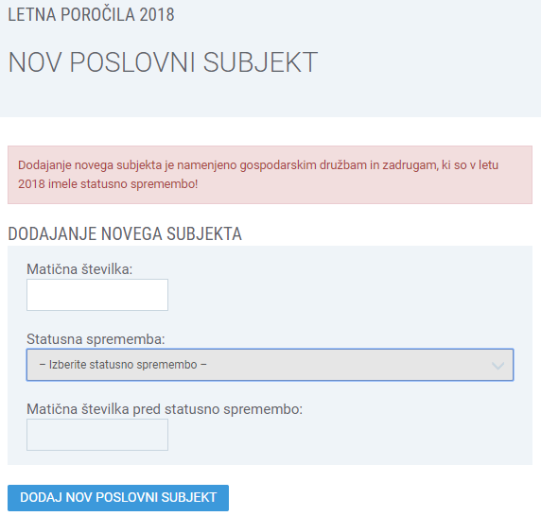
APLIKACIJA LP – PRAVNE OSEBE JAVNEGA PRAVA
predložitev LP - ročni vnos:
16

Slide 17
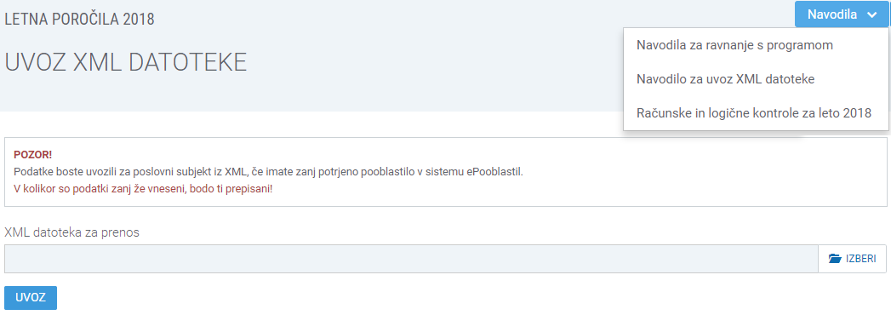
APLIKACIJA LP – PRAVNE OSEBE JAVNEGA PRAVA
predložitev LP - uvoz XML datoteke:
17

Slide 18
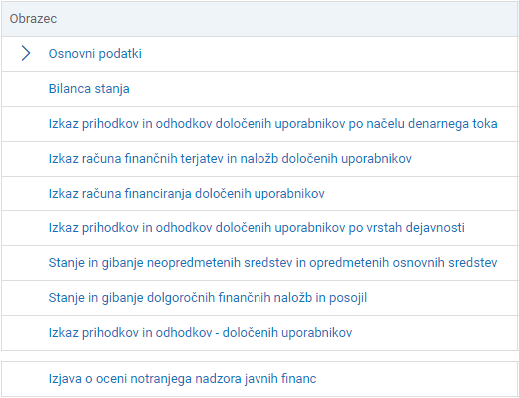
APLIKACIJA LP – PRAVNE OSEBE JAVNEGA PRAVA
spletni obrazci – določeni:
Le ročni vnos
18

Slide 19
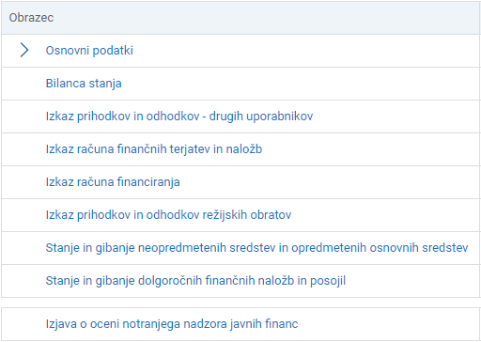
APLIKACIJA LP – PRAVNE OSEBE JAVNEGA PRAVA
spletni obrazci – drugi:
19

Slide 20
APLIKACIJA LP – PRAVNE OSEBE JAVNEGA PRAVA
uvoz podatkov prejšnjega leta,
pojasnila k izkazom v PDF formatu,
predložitev samo s KDP,
rok do konca februarja.
20

Slide 21
PRAVNE OSEBE ZASEBNEGA PRAVA - PRAVNE PODLAGE
Zakon o računovodstvu,
Slovenski računovodski standardi (2016),
Posebej SRS 34 Računovodske rešitve v nepridobitnih organizacijah – pravnih osebah zasebnega prava,
Navodilo o predložitvi letnih in zaključnih poročil ter drugih podatkov poslovnih subjektov,
Enotni kontni okvir za gospodarske družbe, samostojne podjetnike posameznike, zadruge, nepridobitne organizacije – pravne osebe zasebnega prava ter društva in invalidske organizacije,
Priporočeni enotni kontni načrt.
21

Slide 22
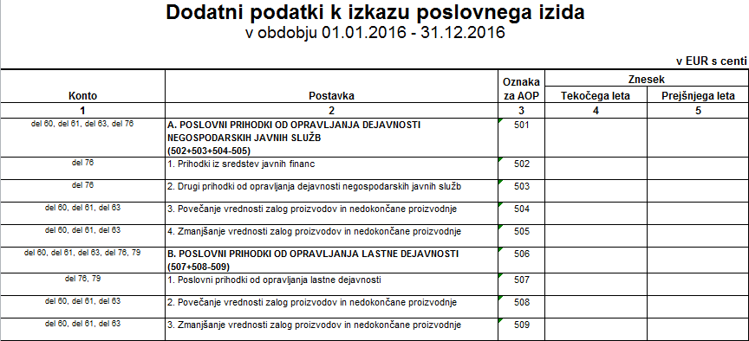
APLIKACIJA LP – PRAVNE OSEBE ZASEBNEGA PRAVA
samodejni seštevki,
v EUR s centi,
vgrajene opozorilne in zavezujoče kontrole,
obrazec Dodatni podatki k IPI:
uvoz podatkov preteklega leta,
poročajo tudi velikost (določa SRS 34).
22

Slide 23
OPREDELITEV VELIKOSTI – PRAVNE OSEBE ZASEBNEGA PRAVA
pragovi za razvrščanje po velikosti:
v aplikaciji vgrajene računske in logične kontrole, vklučno z izračunavanjem velikosti
ZGD-1, 55. člen
Merila, velikost | Mikro | Majhne | Srednje | Velike
Zaposleni | < ali = 10 | < ali = 50 | < ali = 250 | nad 250
Čisti prihodki od prodaje | < ali = 700.000 € | < ali = 8 mio € | < ali = 40 mio € | nad 40 mio €
Aktiva | < ali = 350.000 € | < ali = 4 mio € | < ali = 20 mio € | nad 20 mio €
23

Slide 24
APLIKACIJA LP – PRAVNE OSEBE ZASEBNEGA PRAVA
predložitev LP - ročni vnos:
24

Slide 25
APLIKACIJA LP – PRAVNE OSEBE ZASEBNEGA PRAVA
predložitev LP - uvoz XML datoteke:
25

Slide 26
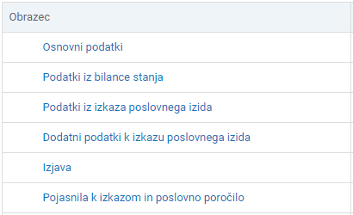
APLIKACIJA LP – PRAVNE OSEBE ZASEBNEGA PRAVA
obrazci:
uvoz podatkov prejšnjega leta,
Pogoj za oddajo pojasnil neposredno v aplikacijo
26

Slide 27
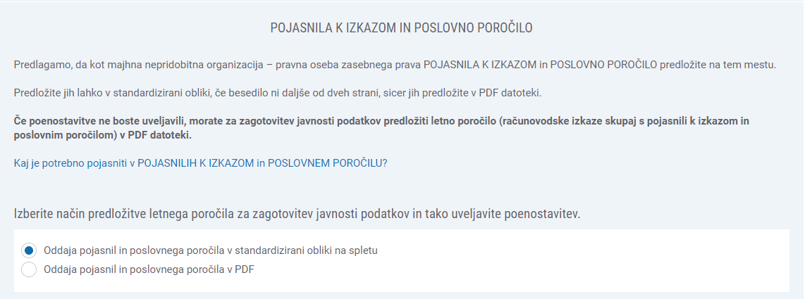
APLIKACIJA LP – PRAVNE OSEBE ZASEBNEGA PRAVA
predložitev pojasnil k izkazom in poslovnega poročila
27

Slide 28
APLIKACIJA LP – PRAVNE OSEBE ZASEBNEGA PRAVA
predložitev s KDP ali z obvestilom za AJPES
rok do konca februarja.
28

Slide 29
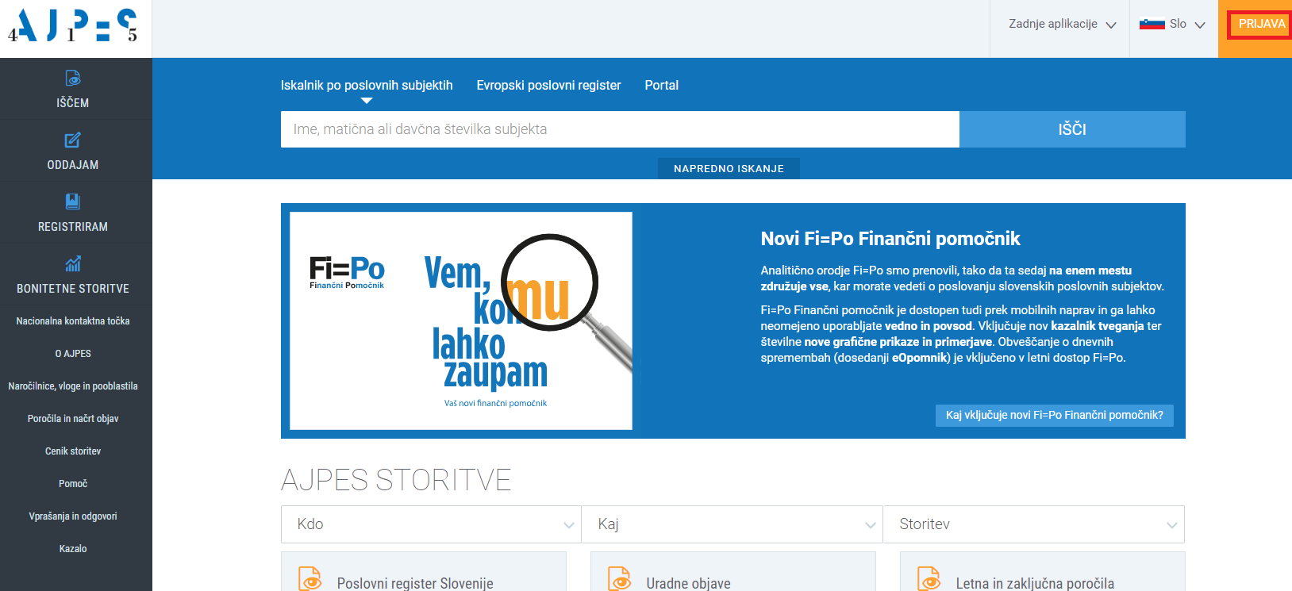
PORTAL AJPES - prijava
29

Slide 30
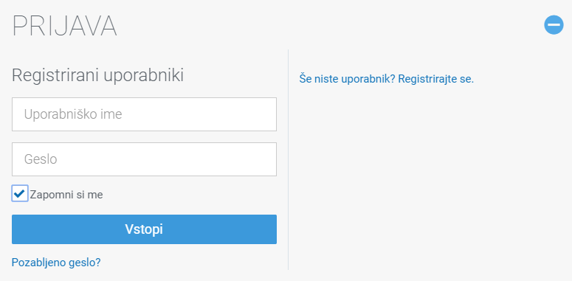
PORTAL AJPES - prijava
30

Slide 31
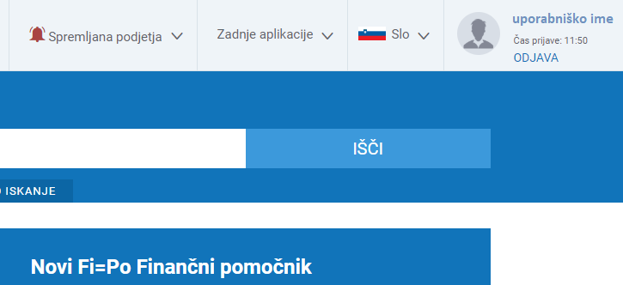
PORTAL AJPES - prijava
31

Slide 32
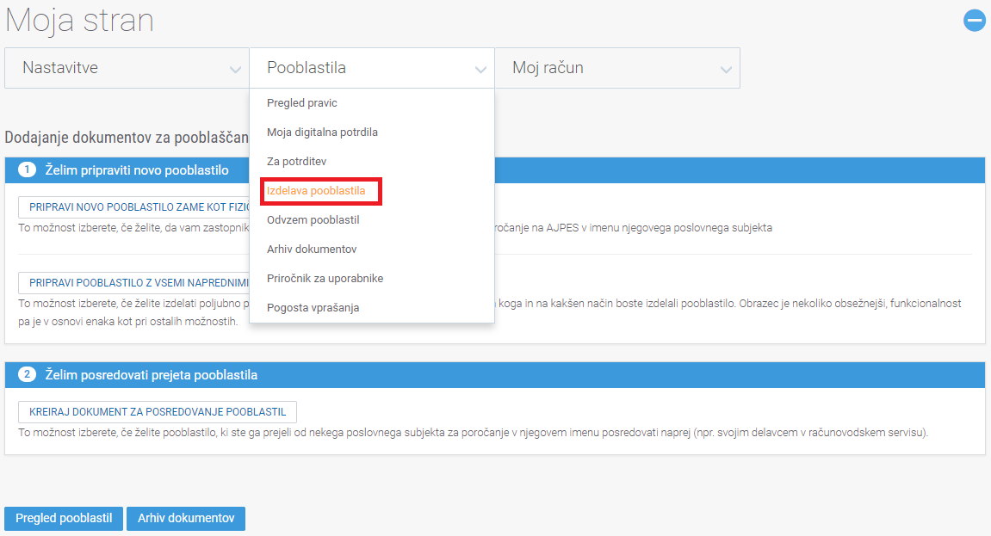
PORTAL AJPES – moja stran, nastavitve, KDP, pooblastila
32

Slide 33
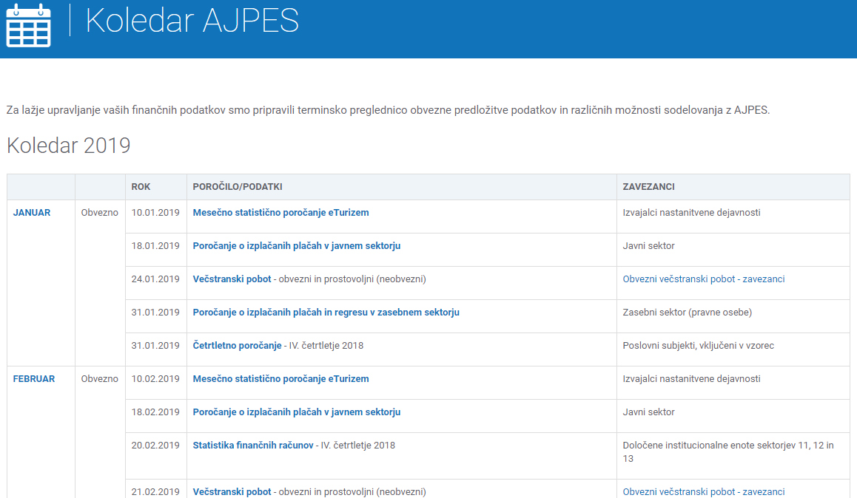
KOLEDAR AJPES
Terminska preglednica obvezne predložitve podatkov, zavezanci in druge možnosti sodelovanja z AJPES
33

Slide 34
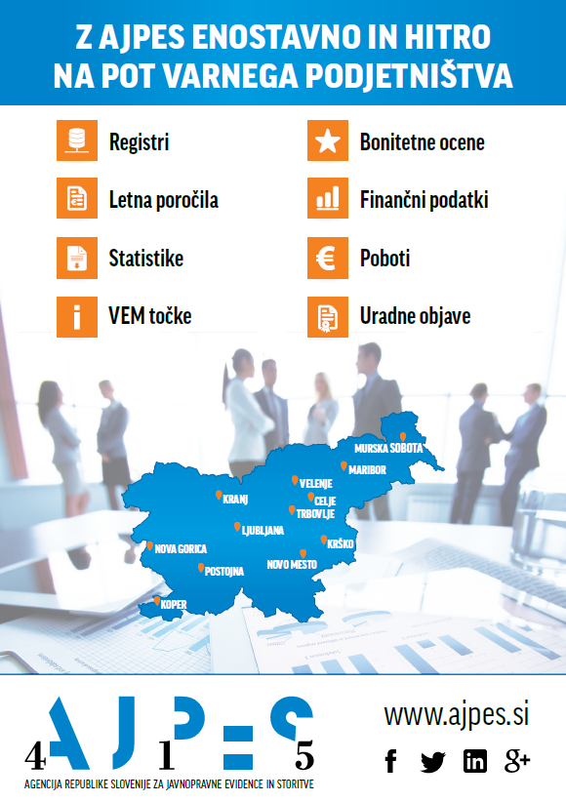
Vaša vprašanja?
www.ajpes.si
info@ajpes.si
Želimo vam uspešno poslovno pot!
34

Slide 35
MOŽNOST PREVERJANJA POSLOVNIH PARTNERJEV Z UPORABO PODATKOV AJPES
Andreja Kelhar Horvat
vodja Sektorja za bonitetne in druge tržne storitve

Slide 36
Kako do zanesljive ocene poslovnih partnerjev?
Zanesljiva ocena
poslovnih partnerjev
Glede na vrsto podatkov
Domači ali tuji poslovni partnerji
Lastna ali specialistična ocena
Izvorni podatki/uradni podatki
Stalno posodobljeni (zadnji podatki)
Varnost in stalnost dostopa
Neodvisnost zajema in podatkov

Slide 37
Sistem povezanih podatkov o poslovnih subjektih
MREŽA EVROPSKIH POSLOVNIH REGISTROV
REGISTER ZASTAVNIH PRAVIC NA PREMIČNINAH
LETNA POROČILA
Mednarodni finančni identifikator LEI
Balkanski poslovni register (EBRD)
EVIDENCA DIGITALNIH POTRDIL
SPZ
ZGD-1
ZSReg
ZAVEZANCI ZA INFORMACIJE JAVNEGA ZNAČAJA
REGISTER FIZIČNIH OSEB, KI PROIZVAJAJO ELEKTRIČNO ENERGIJO
POSLOVNI REGISTER
Evropski poslovni register
(EBR)
ZPRS-1
ZDIJZ
EZ-1
URADNE OBJAVE
Sistem povezovanja poslovnih registrov EU
(BRIS)
ZPRS-1,
ZSReg
EVIDENCA NEVLADNIH ORGANIZACIJ
ZSReg, ZFPPIPP, ZGD-1
POSAMEZNIKI, KI OPRAVLJAJO OSEBNO DOPOLNILNO DELO
ZSreg
REGISTER TRANSAKCIJSKIH RAČUNOV
VPISNIK PROSTOVOLJSKIH ORGANIZACIJ
REGISTER NASTANITVENIH OBJEKTOV
REGISTER DEJANSKIH LASTNIKOV
ZPlaSS
ZProst
ZPDZC-1
ZGos-1
ZPPDFT
3

Slide 38
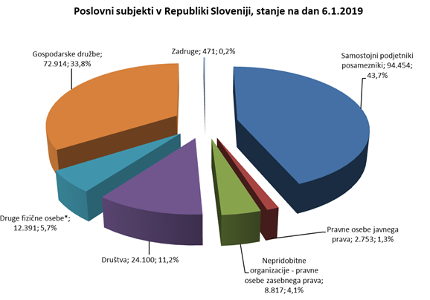
Preverjanje osnovnih podatkov –
Poslovni register Slovenije (PRS)
4

Slide 39
Dostop glede na vrsto poslovnega subjekta
samostojni
podjetnik
vpogled v ePRS
e-podpisan izpisek iz PRS v pdf
gospodarska družba in drug subjekt vpisa v sodni register
vpogled v sodni register
vpogled v ePRS (dejavnosti, transakcijski računi)
e-podpisan izpisek iz PRS v pdf (redni, zgodovinski)
drug poslovni subjekt
vpogled v ePRS
5

Slide 40
Preverjanje ustanoviteljev ali članov nadzora
Ali je oseba ustanovitelj, zastopnik, član nadzornega organa v poslovnem subjektu in v katerem
pravna oseba:
firma, matična ali davčna št.
fizična oseba:
ime in priimek in
EMŠO ali davčna št. ali naslov
Rezultat: podatki, ki so vpisani v PRS v trenutku iskanja.
6

Slide 41
Preverjanje zastavnih pravic na premičninah RZPP
Notarji (zastava)
Izvršitelji (rubež)
Davčni izterjevalci
(rubež in prepoved)
Sodišče (prepoved)
Spletni brezplačni vpogled v podatke o zastavljenih in zarubljenih premičninah
ZASTAVNIH PRAVIC NA PREMIČNINAH (RZPP)
REGISTER
Možnost iskanja:
po premičninah – (identifikacijska številka premičnine)
iskanje po poslovnih subjektih
Spletni servis wsRZPP (ponovna uporaba) - predvsem za leasing hiše, banke - podatki o vozilih (VIN številka = ID)
7

Slide 42
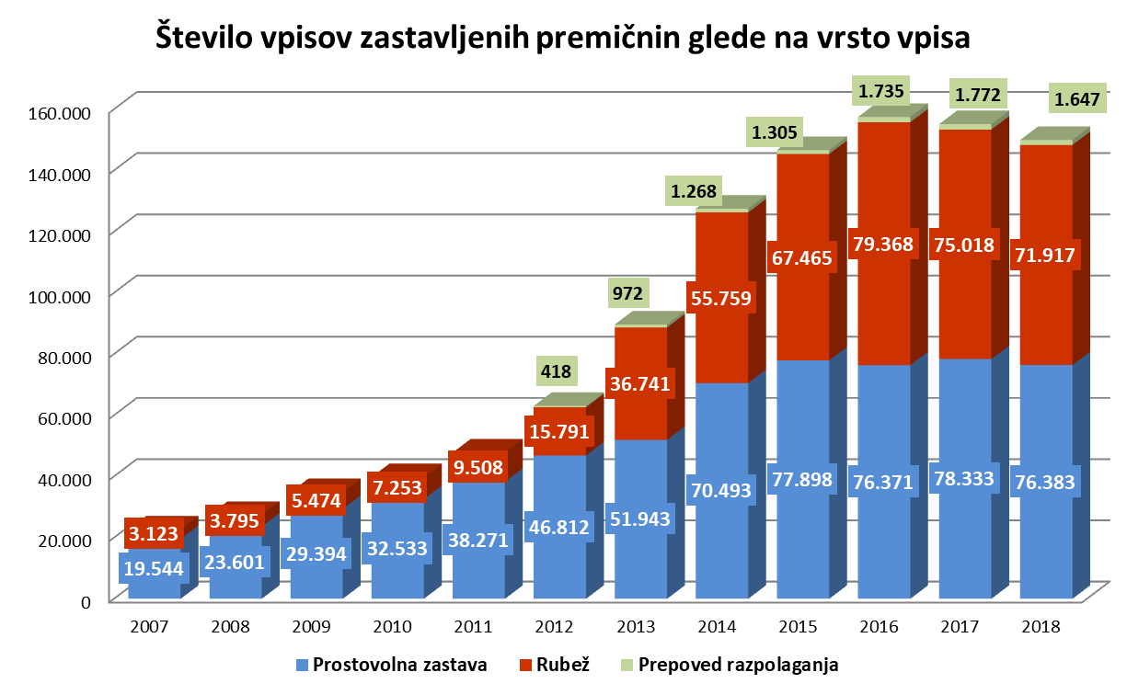
Eksponentna rast vpisov v RZPP (odraz krize)
Število dolžnikov v RZPP – cca 15.000 pravnih in 15.000 fizičnih oseb
8

Slide 43
Preverjanje transakcijskih računov (RTR)
Enotna informatizirana baza podatkov o transakcijskih računih (TR) in o njihovih imetnikih (poslovni subjekti in fizične osebe).
Osveževanje: sproti (on-line).
Pravilnost podatkov o imetnikih transakcijskih računov je zagotovljena tudi s povezavo s centralnim registrom prebivalstva, davčnim registrom in Poslovnim registrom Slovenije.
Vir podatkov: banke, Banka Slovenije, Uprava Republike Slovenije za javna plačila.
9

Slide 44
Dostop do RTR
JAVNI:
spletni vpogled v podatke o TR poslovnih subjektov
ZASEBNI:
neposredni dostop do podatkov TR fizičnih oseb – samo osebe in organi določeni z zakonom (vpogled s KDP, spletni servis)
posredovanje podatkov o TR fizičnih oseb na podlagi vloženih zahtev (papirno ali elektronsko)
posredovanje podatkov bankam za izvrševanje izvršb in preverjanje obstoja TR (spletni servis)
10

Slide 45
Vpogledi druge registre
Protestirane menice - eRPM
Prostovoljske organizacije in organizacije s prostovoljskim programom - eVPO
Register zavezancev za informacije javnega značaja – eRZIJZ
Evidenca digitalnih potrdil – EDP
Seznam osebno dopolnilno delo - eSODD
Register nastanitvenih obratov – RNO
Evidenca nevladnih organizacij - ENO
Register dejanskih lastnikov - RDL
11

Slide 46
Preverjanje objav v e-Objave
Objave v registracijskih postopkih
Objave v postopkih zaradi insolventnosti
Objave po ZGD-1
Objave po ZKUASP
Objave po Zakonu o finančnih zavarovanjih
Tudi objave Banke Slovenije v postopkih reševanja bank (do leta 2020)
Objavijo pravne osebe, ki so pridobile dovoljenje Urada RS za intelektualno lastnino.
12

Slide 47
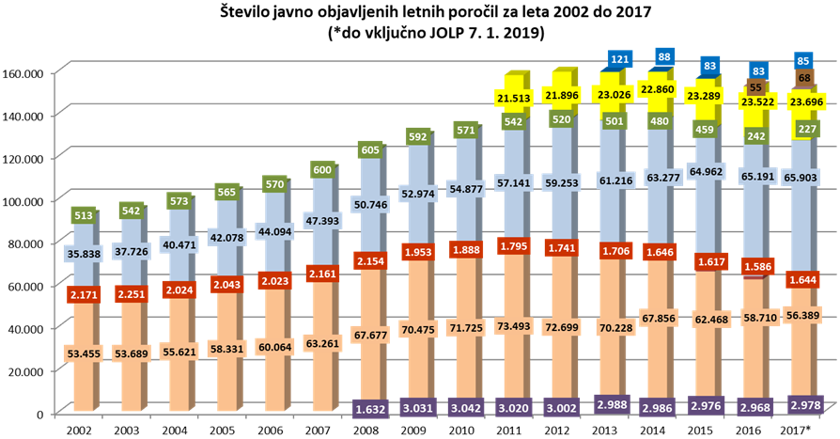
Preverjanje finančnih podatkov – letna poročila
13

Slide 48
Vsi podatki na enem mestu
14

Slide 49
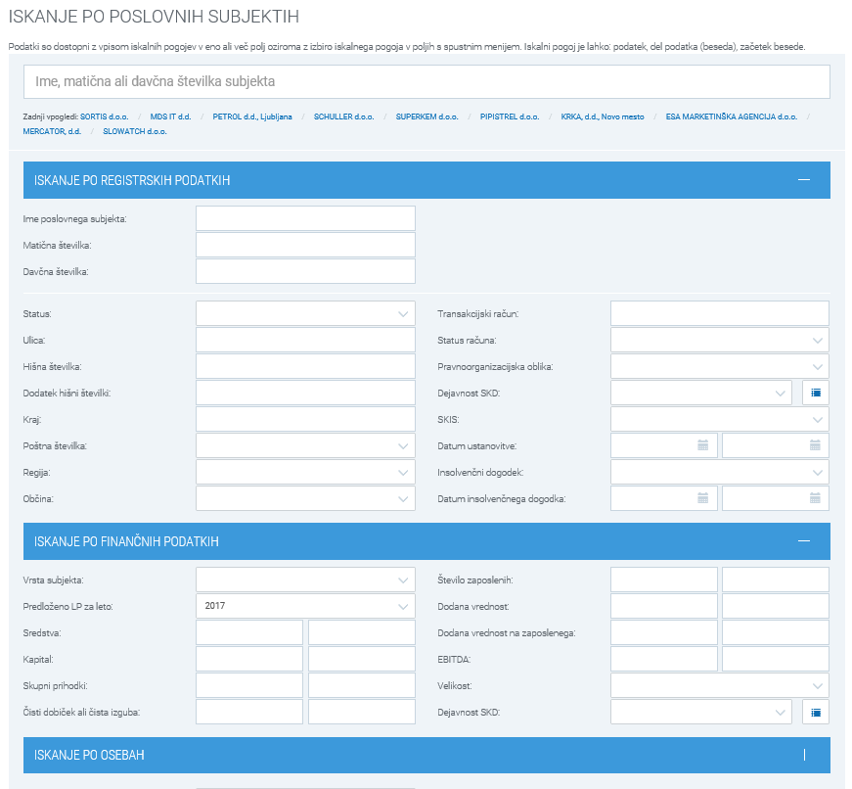
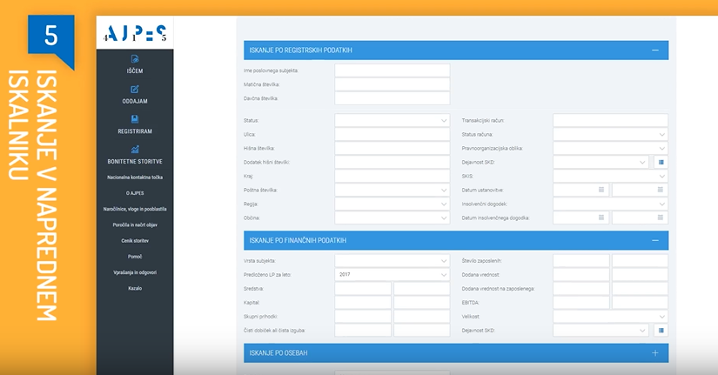
Napredno povezovanje parametrov iskanja
15

Slide 50
Bonitetna ocena
Bonitetna ocena - napoved verjetnosti nastopa dogodka neplačila v obdobju 12 mesecev po datumu izdelave letnega poročila
16

Slide 51
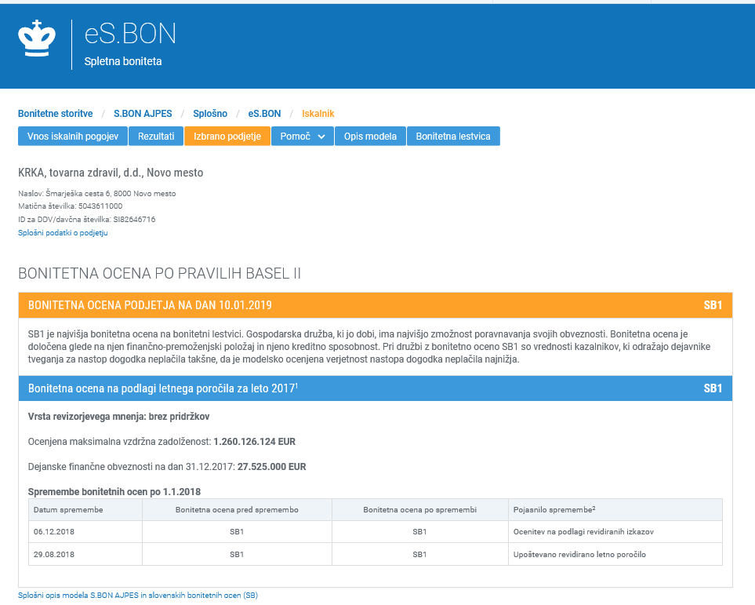
Opozorilni signali
Pravna dejstva
Podatki o neporavnanih obveznostih (blokade transakcijskih računov v podjetju in v skupini za odvisne družbe)
Informacije o davčnih neplačnikih
Podatki o insolventnih postopkih
odvisnih družb
Prejemki na TR v tekočem letu
Ocena maksimalne vzdržne
zadolženosti
17

Slide 52
Mreža Evropskih poslovnih registrov (EBR)
Evropski poslovni register je informacijski sistem prek katerega države članice (22 držav) zagotavljajo podatke in nekatere dokumente iz svojih nacionalnih poslovnih registrov.
Iskalnik eEBR omogoča:
Iskanje po poslovnih subjektih iz držav članic EBR.
Predstavitev oz. osebno izkaznico poslovnega subjekta iz tujine.
Dostop do seznama odgovornih oseb subjekta.
Dostop do dokumentov in poročil o poslovanju.
Prednost: 22 članic, podatki o več kot 22 milijonov poslovnih subjektov
Slabost: neenotni podatki po različnih državah
18

Slide 53
Preverjanje tujih poslovnih partnerjev
Funkcionalnosti sistema BRIS
19

Slide 54
Potrebujete dodatne informacije?
tel: 01 / 477 42 00
e-pošta: info@ajpes.si
Facebook | Twitter | LinkedIn | Google+
20

